Slide 1




#154389
#1F5C9E
#2570B0
#2E87C3
#A8D9E5
#25AFE5
#E6521D
Den nye Ferielov
Det skal I vide som arbejdsgiver

Slide 2


FILM
Ny Ferielov
Findes på
www.virk.dk/ny-ferielov

Slide 3


Ny ferielov træder i kraft 1. september 2020
Ny Ferielov
Optjening
12 måneder
September
Januar
September
Januar
September
Januar
2020
2021
2022
Ferieoptjening
1. september
1. september
1. september
Optjening
Optjening
Ferieafholdelse
1. september
Ferie
Ferie
1. september
1. september
16 måneder
1. januar
1. januar
1. maj
1. maj

Slide 4
Overgangen til den nye ferielov
#154389
#1F5C9E
#2570B0
#2E87C3
#A8D9E5
#25AFE5
#E6521D
Ny Ferielov
Optjeningsår
Ferieår
Overgangsår
Ny ferielov, 1. september
2018
2019
2020
2021
2022
Ferieoptjening
1. januar
1. januar
1. september
1. september
1. september
1. september
Ferieafholdelse
1. maj
1. maj
1. september
1. september
1. januar
1. januar
1. januar
1. januar
1. januar
Ferieår
Ferieafholdelsesperiode

Slide 5

Lønmodtagernes Feriemidler
Ny Ferielov
Ny fond under Lønmodtagernes Dyrtidsfond (LD)
Forvalter feriepengene fra overgangsåret
I må ikke udbetale feriepenge for overgangsåret til medarbejdere
Ny fond under Lønmodtagernes Dyrtidsfond (LD)
Forvalter feriepengene fra overgangsåret
I må ikke udbetale feriepenge for overgangsåret til medarbejdere

Slide 6
Overblik

Slide 7

Det betyder den nye ferielov for lønmodtagere
Ny Ferielov
Alle lønmodtagere optjener fortsat 2,08 feriedage hver måned – men nu fra 1. september til 31. august året efter.
Ferien kan holdes i takt med den optjenes fra 1. september til
31. december året efter.
I ferieåret fra 1. maj - 30. september 2020 er der 16,64 feriedage til at holde ferie for.
Nye på arbejdsmarked kan få op til 8,4 feriedage udbetalt fra Lønmodtagernes Feriemidler.
Ferie optjent fra 1. september 2019 til 31. august 2020 bliver til en ny opsparing hos den nye fond, Lønmodtagernes Feriemidler.
Lønmodtagernes Feriemidler udbetaler opsparingen til lønmodtageren fx ved folkepensionsalderen.

Slide 8

Det betyder den nye ferielov for arbejdsgivere
Ny Ferielov
Fra 1.september 2019
Feriepenge skal indberettes før skat til Feriepengeinfo, hvis I selv er udbetaler.
Fra 1.september 2019 - 31. august 2020
Ferie skal indberettes for alle medarbejdere – også dem du ikke plejer at indberette ferie for.
Du må ikke udbetale feriepenge optjent i denne periode.
Udbetaling ved død undtaget.
Fra 1. september 2020
Nye frister for indberetninger og indbetalinger til Feriepengeinfo og FerieKonto.
Ny indbetalingsmetode til FerieKonto.
Ændrede regler for udbetaling og overførsel af ferie efter 1. september 2020.

Slide 9
Indberetninger i overgangsåret
1. september 2019 - 31. august 2020
Notes:
Talenoter:
Redigeringsnoter:
Grafiknoter:

Slide 10
Ny Ferielov
31.12. 2020
Automatisk overførsel
Indberet for alle i overgangsåret
Timelønnede og fratrådte i FerieKonto
eIndkomst
FerieKonto
Lønmodtagernes Feriemidler
Timelønnede og fratrådte i Feriepengeinfo
Feriepengeinfo
Funktionærer i fortsat ansættelse
NYT

Slide 11

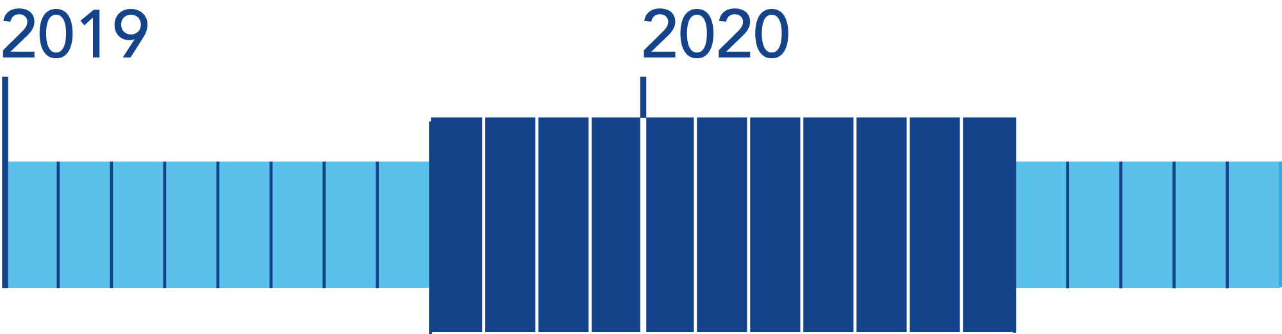

2 typer funktionærer i overgangsåret
Ny Ferielov
Fratrådt funktionær:
Funktionær i fortsat ansættelse:
Feriepenge for medarbejdere, der er ansat fra 1. september 2020 skal ikke indberettes til Lønmodtagernes Feriemidler.
1. September 2019
31. August 2020
Medarbejderen fratræder mellem
1. september 2019 – 31. august 2020
Medarbejderen er ansat samme sted
før og efter den 1. september 2020.

Slide 12
Hvilke perioder skal indberettes?
Ny Ferielov
Feriepenge, der er optjent i lønperioder, der slutter i perioden 1. september 2019 til 31. august 2020, skal indberettes til Lønmodtagernes Feriemidler.
Fratrådte funktionærer: Indberetninger til overgangsåret skal indberettes med ferieår 9999.
Eksempel
  Løn for 15. august 2019 til 15. september 2019
Lønmodtagernes Feriemidler
  Løn for 15. august 2020 til 15. september 2020
Uanset dispositionsdato!

Slide 13
Hvilke perioder skal indberettes?
Ny Ferielov
Hvis en medarbejder stopper mellem den 1. september 2019 og den 31. august 2020, skal medarbejderen indberettes som ”fratrådt funktionær”
Arbejder medarbejderen samme sted 1. september 2020 som 31. august 2020 er medarbejderen ”Funktionær i fortsat ansættelse”
Hvis I allerede har lavet indberetninger til overgangsåret for en medarbejder som ”Funktionær i fortsat ansættelse” og denne medarbejder stopper i løbet af overgangsåret, skal indberetningerne trækkes tilbage, og I skal indberette ferien igen som fratrådt funktionær
Ansættes en medarbejder i overgangsåret er han fortsat ansat, hvis han er ansat samme sted 31.august og 1.september 2020
En medarbejder kan godt være fratrådt funktionær i ét ansættelsesforhold og funktionær i forsat ansættelse i et andet

Slide 14
Periodisering af indberetninger vedr. fratrådte funktionærer
Ny Ferielov
Indberetninger for fratrådte funktionærer skal opgøres efter optjeningsår/ferieår
Indberetningerne skal som i dag placeres i de ferieår, hvor ferien er optjent. Vær dog opmærksom på at optjeningsåret/ferieåret nu starter 1. september
Ferie optjent i overgangsåret skal placeres i ferieår 9999
UANSET dispositionsdato
Ferieår 2019
Ferieår 9999
Ferieår 2020
1. sep. 2019
1. sep. 2020

Slide 15
Indberetning af feriepenge af bonus opnået i overgangsåret, men opgjort efter 31.december 2020
Ny Ferielov
Feriepenge af bonus som er optjent på baggrund af arbejde i overgangsåret, skal indberettes til Lønmodtagernes Feriemidler
For timelønnede skal indberetning af feriepenge af bonus ske på samme måde som tidligere, men ved brug af de nye felter for beløb hhv. før og efter skat
Feriepenge af bonus som er optjent på baggrund af arbejde i overgangsåret for funktionærer skal indberettes på samme måde som funktionæren oprindeligt blev indberettet til Lønmodtagernes Feriemidler – dvs. enten som funktionær i forsat ansættelse eller som fratrådt funktionær

Slide 16
Ændringer i skatteregler
TJEK LIGE INDHOLD I DE 3 HVIDE PILE OG DEN ORANGE PIL
Ny Ferielov
Timelønnede og fratrådte funktionærer
Feriepengeinfo, hvor feriekasse udbetaler, og FerieKonto: feriepenge efter skat
Timelønnede og fratrådte funktionærer
Feriepengeinfo, hvor arbejdsgiver udbetaler: feriepenge efter skat
Timelønnede og fratrådte funktionærer
Feriepengeinfo hvor arbejdsgiver udbetaler: feriepenge før skat
Funktionærer i fortsat ansættelse.
Lønmodtagernes Feriemidler:
feriepenge før skat
Overgang
Ny ferielov, 1. september
Ferieoptjening
2018
2019
2020
2021
2022
1. januar
1. januar
1. september
1. september
1. september
1. januar
1. januar
1. januar
1. januar
1. januar

Slide 17
Hvad skal indberettes hhv. før og efter skat?
#154389
#1F5C9E
#2570B0
#2E87C3
#A8D9E5
#25AFE5
#E6521D
Ny Ferielov
Medarbejder | Overenskomst | Modtager af indberetning | Feriepenge
Timelønnede og fratrådte funktionærer | Nej | FerieKonto | Efter skat
 | Ja | Feriekasse (Feriepengeinfo) | Efter skat
 | Ja | Feriepengeinfo | Før skat
Funktionærer i fortsat ansættelse Kun i overgangsåret | Ja/nej | Lønmodtagernes Feriemidler | Før skat
NYT
NYT
NYT
NYT

Slide 18
Indbetaling til Lønmodtagernes Feriemidler
17
Notes:
Talenoter:
Redigeringsnoter:
Grafiknoter:

Slide 19
Feriepenge for overgangsåret
Ny Ferielov
3 valgmuligheder for betaling til Lønmodtagernes Feriemidler
1
Betal hele beløbet for overgangsåret til Lønmodtagernes Feriemidler med det samme i 2021.
OBS: Feriepenge, der er indberettet til FerieKonto eller en anden feriekasse, skal arbejdsgiver dog betale, som han plejer efter de kendte frister.
2
Behold pengene mod en årlig indeksering og betal i takt med, at medarbejderne får opsparingen udbetalt.
3
Lav en kombination, hvor arbejdsgiver betaler for nogle medarbejdere, men ikke for andre. Det kan han gøre hvert år.

Slide 20

Lønmodtagernes Feriemidler opgør årligt, hvad der skal betales
Ny Ferielov
Pengene forfalder, når medarbejderen
forlader arbejdsmarkedet.
Eksempler:
Folkepensionsalderen
Død
Ved ansøgning pga. udrejse, efterløn, førtidspension
Notes:
Talenoter:
Redigeringsnoter:
Grafiknoter:

Slide 21
Manglende betaling til Lønmodtagernes Feriemidler
Ny Ferielov
Samtlige feriemidler forfalder til betaling, hvis arbejdsgiver:
  ikke betaler forfaldne feriemidler
  ikke angiver at ville beholde ikke-forfaldne feriemidler
Ved manglende betaling overdrager fonden det samlede krav til Lønmodtagernes Garantifond (LG), som betaler feriemidlerne til fonden
LG fortsætter opkrævning og inddrivelse af arbejdsgivers forfaldne krav
Notes:
Talenoter:
Redigeringsnoter:
Grafiknoter:

Slide 22
Opstart af Lønmodtagernes Feriemidler
Notes:
Talenoter:
Redigeringsnoter:
Grafiknoter:

Slide 23

Opkrævning af administrationsbidrag
#154389
#1F5C9E
#2570B0
#2E87C3
#A8D9E5
#25AFE5
Ny Ferielov
Samlet Betaling vil opkræve administrationsbidrag for Lønmodtagernes Feriemidler.
Opkrævningen gælder alle virksomheder, der har indberettet ATP-bidrag.
Bidragets størrelse er i 2019 fastsat til 28 kr. pr. fuldtidsansat pr. år.
Notes:
Talenoter:
Redigeringsnoter:
Grafiknoter:

Slide 24
Plan for opstart af Lønmodtagernes Feriemidler
#154389
#1F5C9E
#2570B0
#2E87C3
#A8D9E5
#25AFE5
Ny Ferielov
Juni
September
Juni 2019: Første opkrævning af administrationsbidrag
fra Samlet Betaling, herefter hvert kvartal
Sep. 2019: Overgangsårets start
August 2020: Overgangsåret slutter
November 2020: Arbejdsgivers 1. kontrol af indberetning
December 2020: Arbejdsgivers seneste indberetningsfrist
Januar 2021: Arbejdsgivers 2. kontrol af indberetning
Februar 2021: Medarbejdere godkender indberetninger
Juni 2021: Indeksering og forrentning af feriemidler
Juli 2021: Første opkrævning af forfaldne feriemidler
Oktober 2021: Første udbetaling og udbetaling af bagatelbeløb under 1.500 kr.
2019
August
November
December
2020
Januar
Februar
Juni
Juli
Oktober
2021

Slide 25
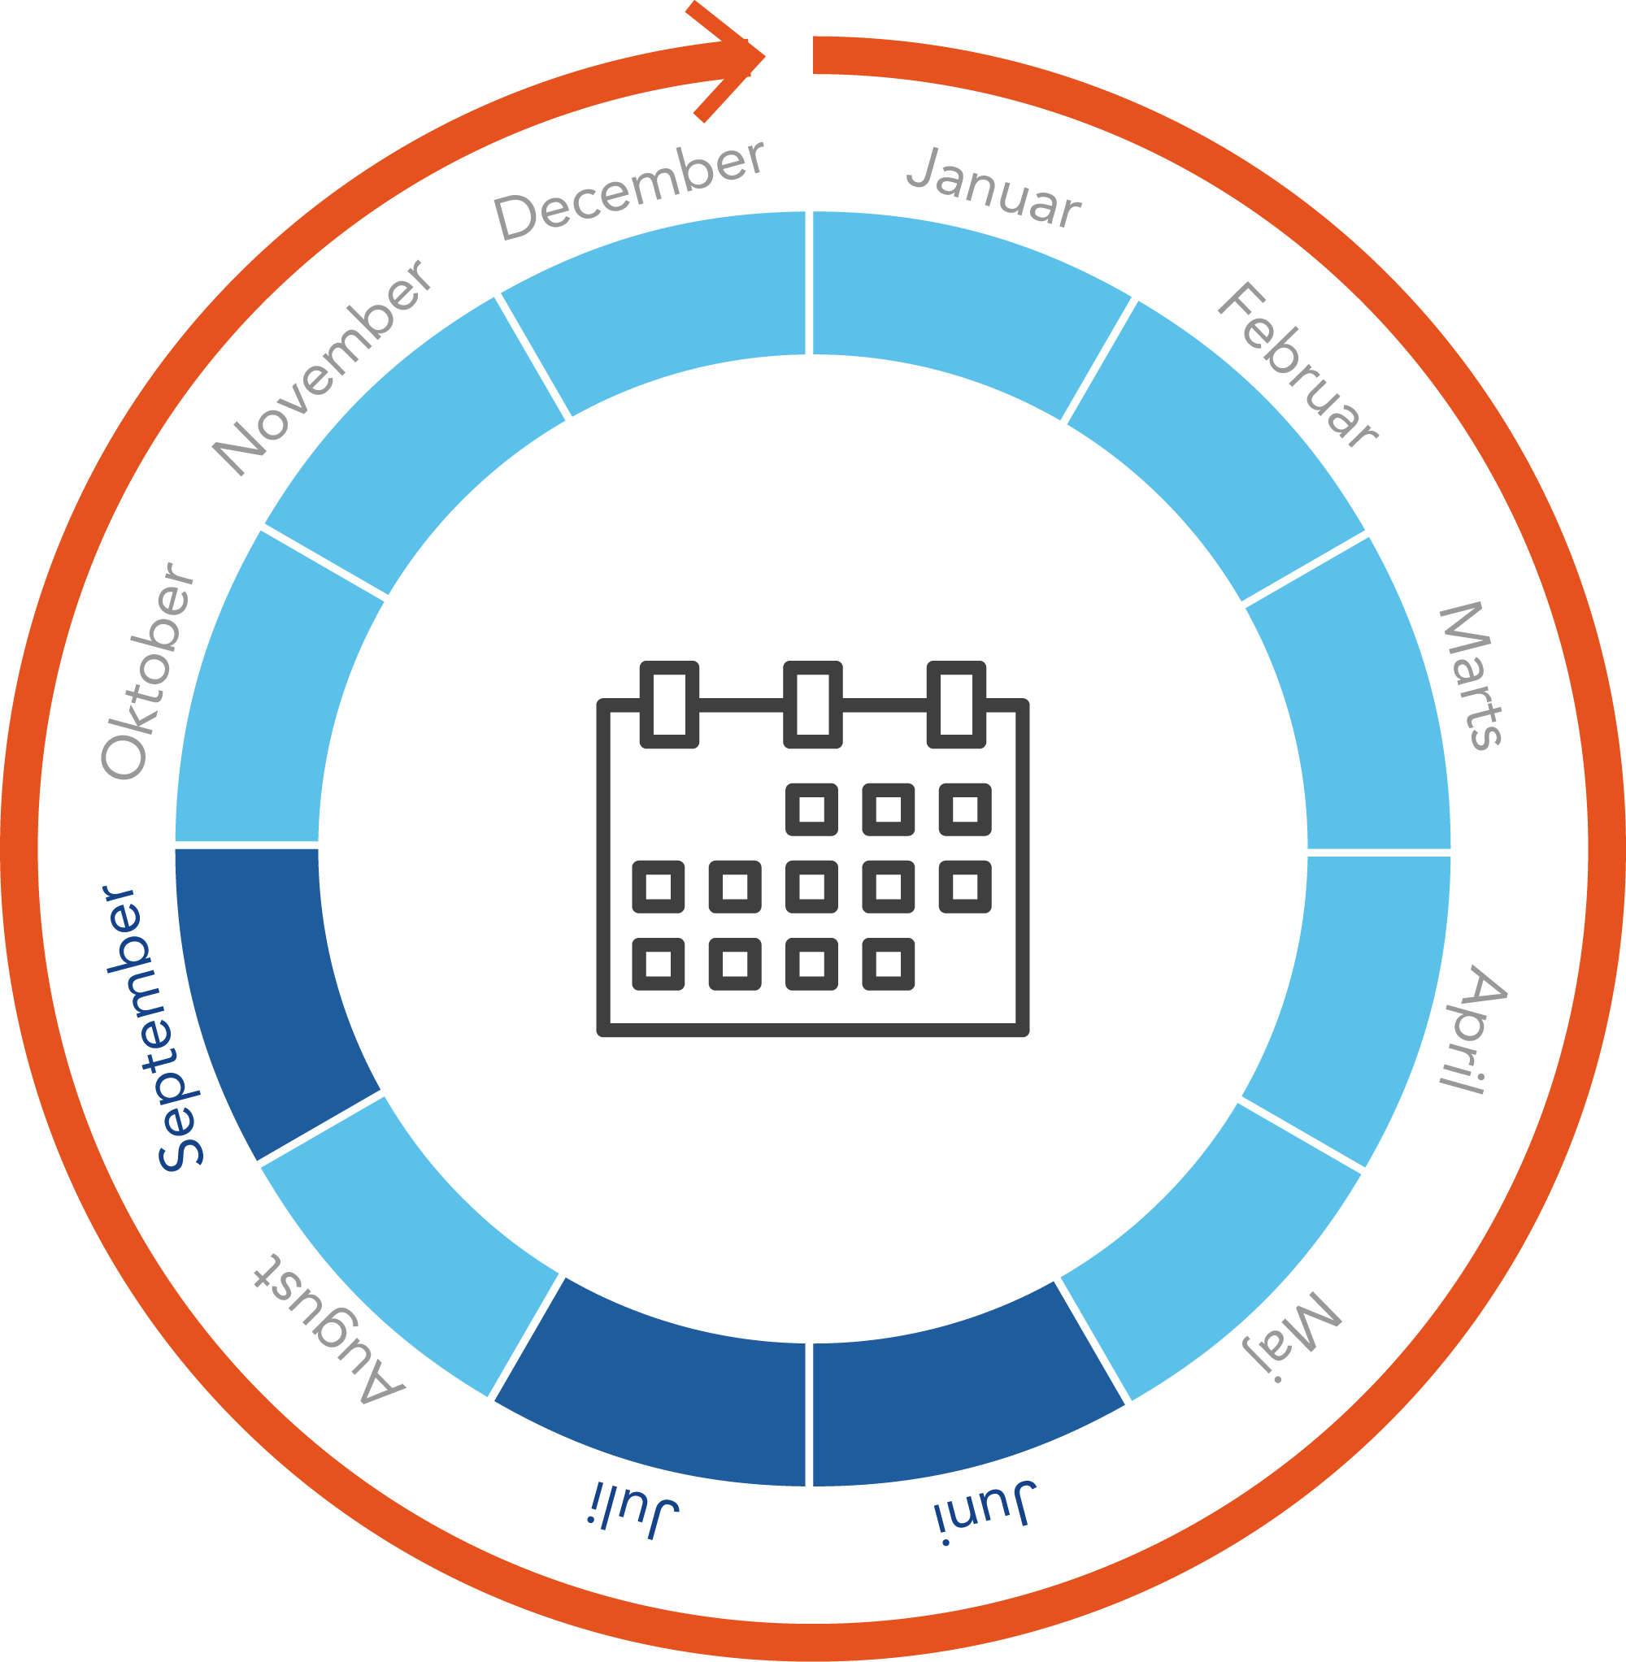
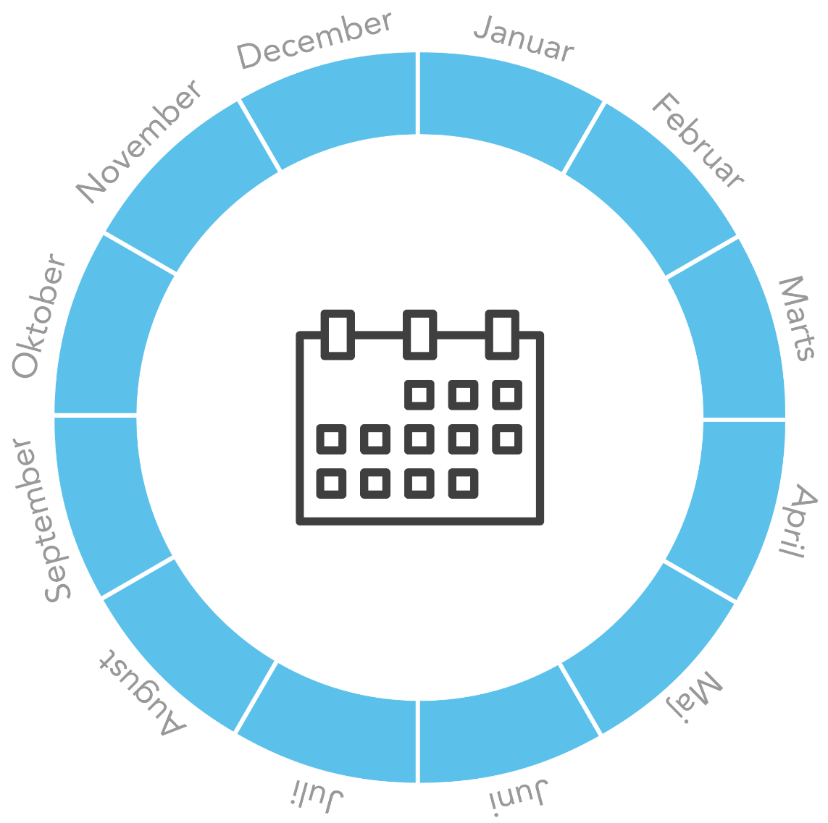
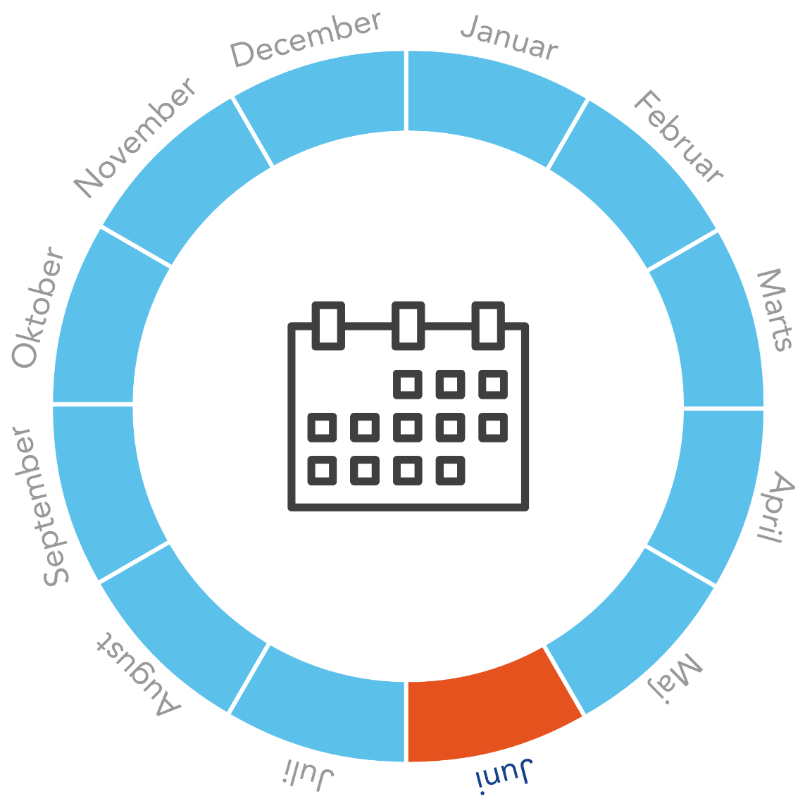
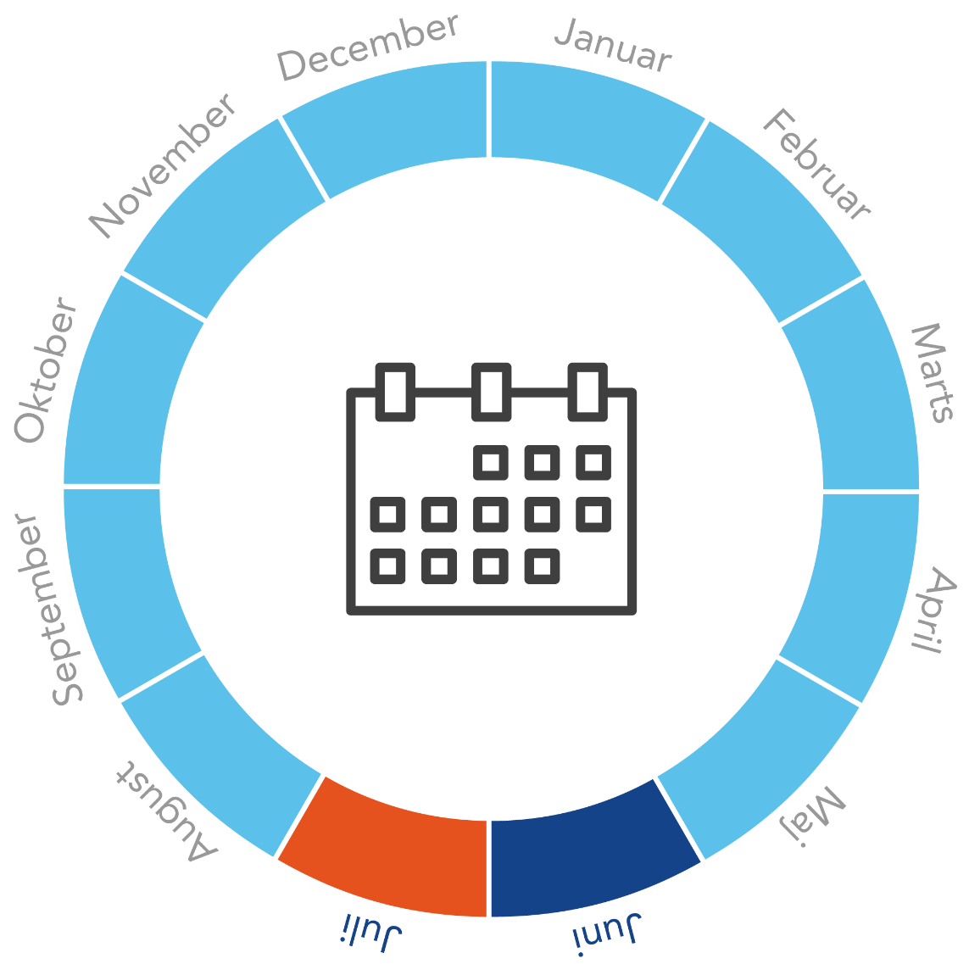
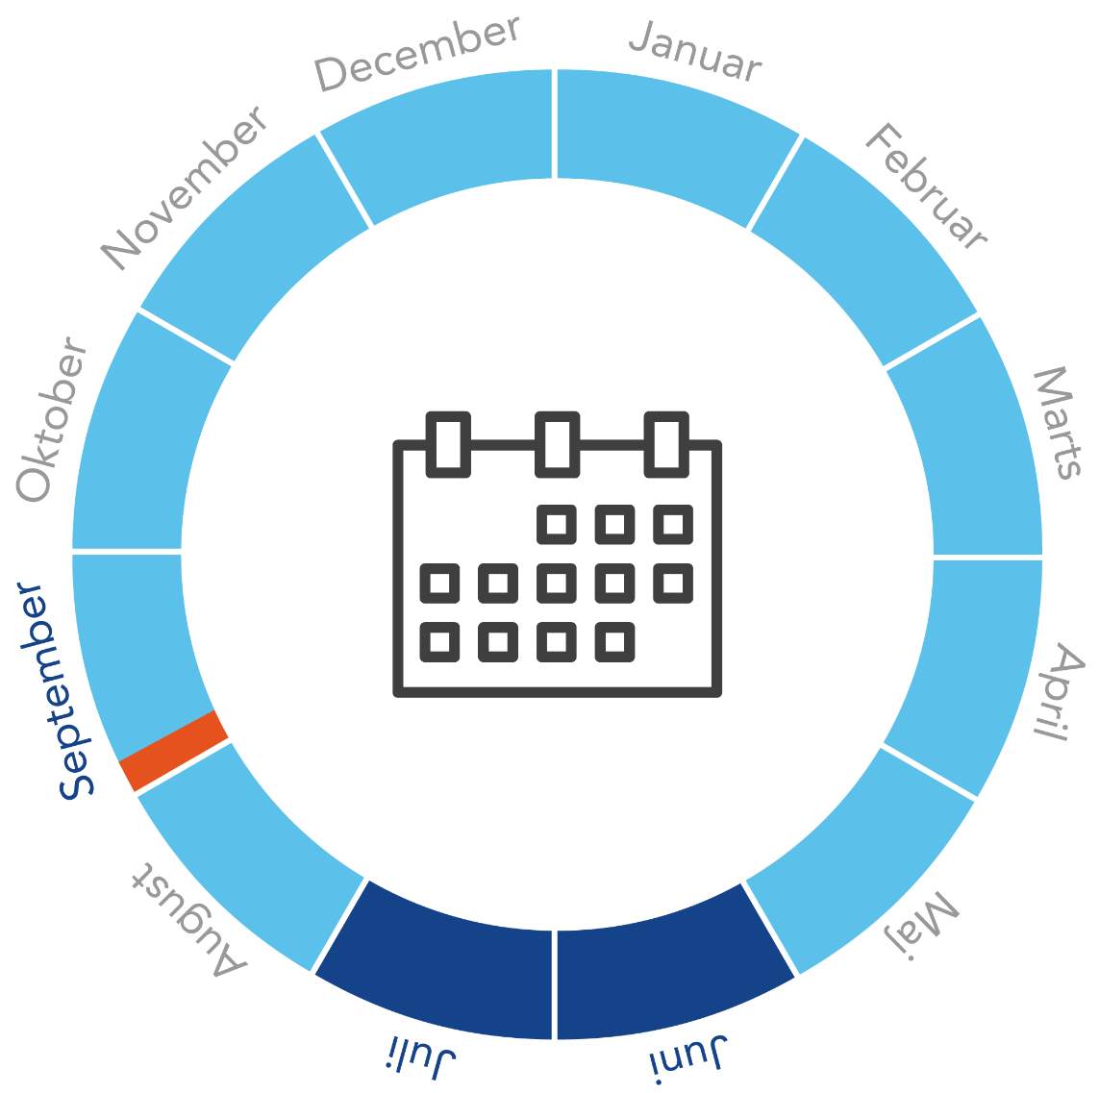
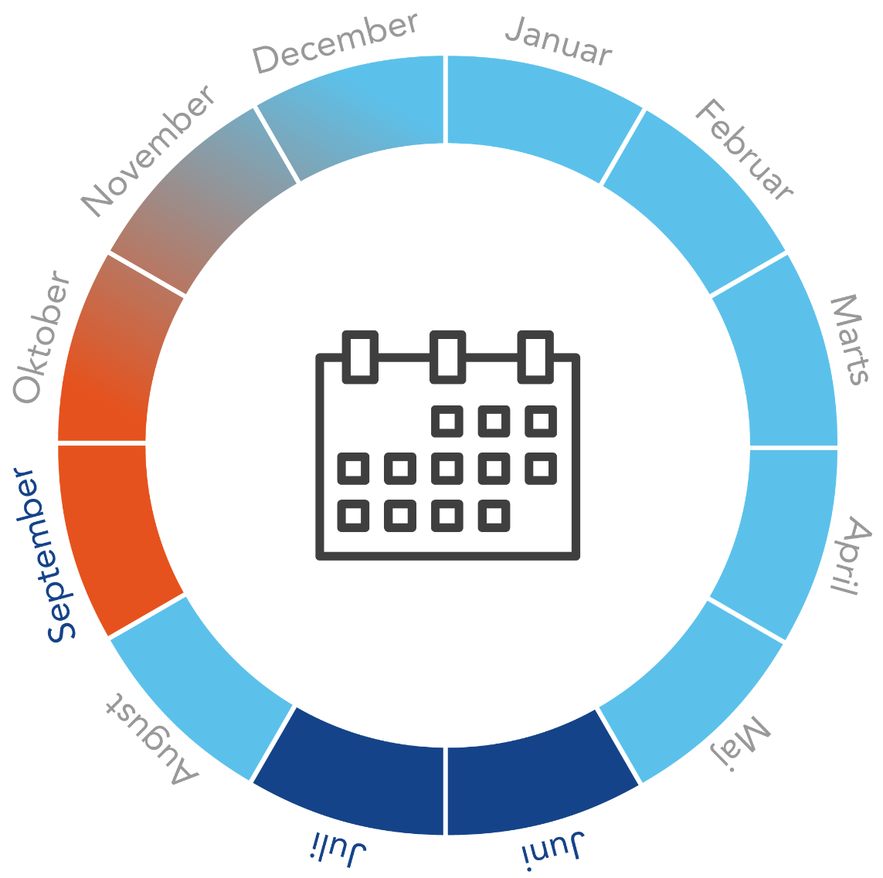
Årshjul for
Lønmodtagernes
Feriemidler
Ny Ferielov
1. september
Frist for betaling af forfaldne beløb og angivelse af at ville beholde pengene i virksomheden.
Juni
Indeksering af arbejdsgiverkrav
+ forrentning af lønmodtagers tilgodehavende.
*Løbende opkrævning ved arbejdsgivers ophør
*Løbende udbetaling til lønmodtager
Juli
Afgørelsesbrev til arbejdsgiver
+ saldoopgørelse til lønmodtager.
Efter 1. september
Opkrævning ved manglende betaling og manglende angivelse af at ville beholde pengene i virksomheden.
Hele året
Løbende udbetaling til lønmodtagere.
Løbende opkrævning, hvis virksomheden ophører.

Slide 26
Nye indberetnings- og indbetalingsfrister
fra 1. september 2020
Notes:
Talenoter:
Redigeringsnoter:
Grafiknoter:

Slide 27

Behov for nye frister
Ny Ferielov
Feriepenge skal være til rådighed for lønmodtager hurtigst muligt efter optjening
Fristerne for indberetning af feriepenge i forhold til optjeningstidspunktet bliver afkortet
Det stiller også krav om, at fristerne for indbetaling af feriepenge til FerieKonto bliver kortere

Slide 28
Ny Ferielov
Indberetningsfrist for fratrådte funktionærer
  Frist: Sidste hverdag i fratrædelsesmåneden
Fratrædelse 31. marts
Indberetningsfrist 31. marts
1. marts
1. april
27

Slide 29
Ny Ferielov
Indberetningsfrist for timelønnede
  Frist: Sidste dag i den halve måned, hvori lønperioden slutter + ½ måned
1.
15.
31.
1.
15.
30.
Lønperiode slut
Lønperiode slut
Indberetningsfrist
Sidste dag i måneden
Indberetningsfrist
15. i måneden efter
28
Indberetningsfrist
Slutningen af måneden

Slide 30

Ny indbetalingsfrist og -kanal til FerieKonto
Ny Ferielov
Indbetalingsfrist er samme dag som indberetningsfristen
Det betyder:
  Opkrævninger bortfalder
  Betalingsservice bortfalder
  En eller flere nye indbetalingskanaler
  Infoservice/overførselsservice kan fortsat bruges, når lønsystemudbydere tilretter lønsystemerne
OBS: Hvis I ikke indbetaler til FerieKonto eller en feriekasse, skal I være klar til at udbetale feriepengene hurtigere til jeres medarbejdere.

Slide 31
Andre ændringer i ferieloven

Slide 32
Ændringer til visse udbetaling- og overførselsregler
Ny Ferielov
Udbetalinger af småbeløb udgår
  Udbetaling af beløb under 1.500 kr. ved ferieårets start udgår
  Udbetaling af beløb under 2.250 kr. ved ferieårets udgang udgår
  Udbetaling af beløb under 750 kr. ved fratrædelse udgår.
Feriehindret ferie kan fremover kun overføres – ikke udbetales
  Dog muligt at få udbetalt feriehindring pga. sygdom og barsel, der er overført fra den tidligere ferieafholdelsesperiode
5. ferieuge
    Lønmodtager kan søge om at få 5. ferieuge udbetalt eller overført fra udgangen af ferieåret (31. august)
    Skal automatisk udbetales, hvis ikke afholdt, overført eller udbetalt ved ferieafholdelsesperiodens udløb (31. december). Det gælder dog kun fuldtidsansatte.

Slide 33
Opkrævning af administrationsbidrag
#154389
#1F5C9E
#2570B0
#2E87C3
#A8D9E5
#25AFE5
Ny Ferielov
Samlet Betaling vil opkræve administrationsbidrag for FerieKonto
Opkrævningen gælder alle virksomheder, der har indberettet til FerieKonto
Opkrævningen afhænger af antal medarbejdere, arbejdsgiveren har indberettet til FerieKonto i det seneste kvartal
Første opkrævning vil være for sidste kvartal 2020 og vil forfalde til betaling i april 2021

Slide 34
Vigtige deadlines
Notes:
Talenoter:
Redigeringsnoter:
Grafiknoter:

Slide 35

Ny Ferielov
Vigtige deadlines
Få hjælp til at indberette og indbetale hos:
Lønsystemudbyder
Lønservicebureau
eIndkomstvejledningen fra Skattestyrelsen
1. September
2019
1. September
2020
31. December
2020
Overgangsåret begynder
Den nye ferielov begynder
Frist for indberetning
Indberet feriepenge for alle medarbejdere.
Nye regler for skat ved indberetning af feriepenge
– også efter overgangsåret.
Nye frister for indberetning til Feriepengeinfo samt indberetning og indbetaling til FerieKonto.
Ny indbetalingskanal til FerieKonto.
Frist for indberetning for overgangsåret til Lønmodtagernes Feriemidler.
34
Notes:
Talenoter:
Redigeringsnoter:
Grafiknoter:

Slide 36

Ny Ferielov
Notes:
Talenoter:
Redigeringsnoter:
Grafiknoter:

Slide 37
Virk.dk/loenmodtagernes-feriemidler
Borger.dk/loenmodtagernes-feriemidler
Virk.dk/feriepengeinfo
Borger.dk/feriepengeinfo
Virk.dk/feriekonto
Borger.dk/feriekonto
Ny Ferielov
Notes:
Talenoter:
Redigeringsnoter:
Grafiknoter:

Slide 38




Virk.dk/ny-ferielov
Borger.dk/ny-ferielov
Ny Ferielov
Nyhedsbreve fra FerieKonto og Feriepengeinfo
Notes:
Talenoter:
Redigeringsnoter:
KBN: Tilmeldingssiden til nyhedsbrevene: https://virk.us8.list-manage.com/subscribe?u=06eff39be00dbfa57deb5d09a&id=6259af1750
Grafiknoter:

